Slide 1
Бизнес-форум «Франчайзинг-2015. Курс на перспективное развитие» «Франчайзинг как способ гармоничного развития городской экономики»
Докладчик: Ананьин Михаил Анатольевич
Заместитель мэра города Череповца, курирующий вопросы социально-экономического развития города

Slide 2
Актуальность франчайзинга
Быстрый старт
Доступ к разработанным и опробованным методам ведения бизнеса
Рекламная и маркетинговая стратегии федерального уровня
Систематическая помощь со стороны франчайзора
Отработанная система адаптации к нововведениям
2
Notes:
Актуальность франшизы как бизнес-модели, в частности для Череповца это хороший способ гармонизировать экономику посредством развития сферы услуг и социальной сферы.

Slide 3
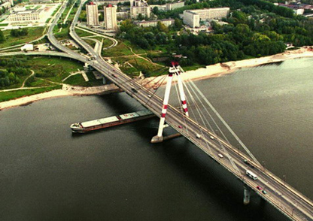
Благотворное влияние франчайзинга для городской экономики Череповца
Основные
факторы
Общественное
питание
Возможность усиления позиции малого и среднего предпринимательства
Розничная
торговля
Повышение качества сферы услуг
IT-сфера,
интернет -магазины
Появление новых рабочих мест
Появление узнаваемых зарекомендованных брендов как повышение имиджа города
Здравоохранение
3

Slide 4
Действующие франшизы в г. Череповце
Общественное
питание
Розничная
торговля
IT-сфера,
интернет -магазины
Здравоохранение
Сфера услуг
4
Notes:
Мы приветствуем создание франчайзинга в любых сферах.
В настоящее время в Череповце данный формат бизнеса активно развивается, появляются известные франшизы российского и мирового уровня.

Slide 5
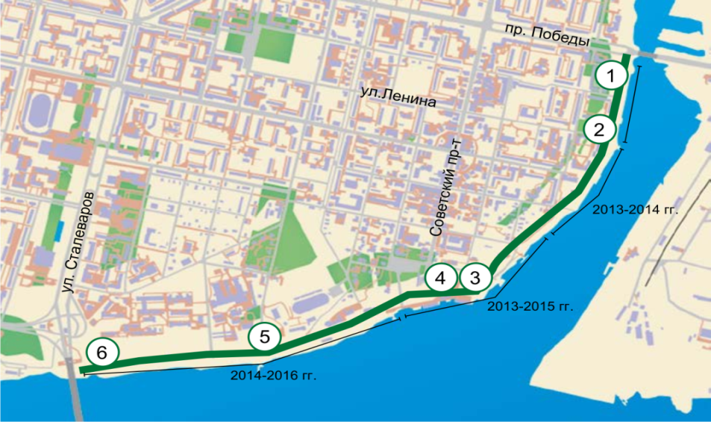
Площадки (территории города) для размещения компаний-франшиз
Франшизы в сфере услуг, развлечений
«Центральная городская набережная, территория от Ягорбского моста до Октябрьского моста»
1
Назначение | Комплексное развитие прибрежных территорий центрального района города через формирование объектов общественной и коммерческой инфраструктуры, рекреационных зон и ярких архитектурных акцентов
3
2
5
4
Задачи | Повышение качества городской среды Формирование зоны туристической привлекательности Улучшение бытового обслуживания отдыхающих Повышение эффективности транспортной системы
5

Slide 6
Площадки (территории города) для размещения компаний-франшиз
Франшизы в сфере производства
«Индустриальный парк «Череповец»
5
Перспективное развитие площадки до 230 Га
Назначение | Площадка для развития новых промышленных предприятий на основе формирования современных конкурентоспособных производств традиционной специализации и новых сегментов региональной экономики
5
50 Га
26 Га
275 Га
ИНВЕСТИЦИОННАЯ ПЛОЩАДКА
5
Задачи | Привлечение инвестиций в экономику города Снижение социальной напряженности в городе; Диверсификация экономики города, снижение негативных эффектов монопрофильного города
6

Slide 7
Механизмы поддержки субъектов МСП
Финансовая поддержка МСП
Имущественная
поддержка
Инвестиционная карта
Проекты по концессии
Гранты на создание собственного дела
Бизнес-инкубатор:
Предоставление начинающим предпринимателям офисных помещений на льготных условиях
На портале ia-cher.ru размещена информация по свободным инвестиционным площадками и объектам недвижимости на территории города
К настоящему моменту город предлагает 8 объектов для использования на условиях концессии
Субсидии по уплате процентов по кредитам
Субсидии по лизинговым платежам
7

Slide 8
СПАСИБО ЗА ВНИМАНИЕ
8

